Slide 1

Föräldrainformation
F10/11
Säsongen 2026

Slide 2
Ledare - samma som tidigare
Therese och Fredrik har huvudansvar för träning och match
Ronny har huvudansvar för målvaktsträning
Stina och Karin gör admin, ekonomi och hjälper till med träning

Slide 3
Träning
Måndag 18.15 - 19.30 och Onsdag 20.30 - 21.45
Vi jobbar på att få till en tredje träning.
Samling 15 minuter före träningstid och ofta 15 minuter fys efter träningen.
Träningsnärvaro är viktigt, framförallt för att vi ska kunna bedriva bra och stimulerande träningar där vi utvecklas, men också för speltid på match.
Möjlighet för miljöträning för F12 i vårat lag och för våra spelare i div. 3. Miljöträning är ett bra sätt för drivna spelare att få utvecklingsmöjligheter och extra träningstillfällen inom föreningen och är ett uttalat mål från föreningen.

Slide 4
DM och Licensiering
Vi har anmält oss till DM i klass F16
Vi väljer att se dessa matcher som träningsmatcher inför serien.
De två DM-matcherna spelas den 18 och den 24 april.
Inför första matchen behöver alla tjejer födda 2011 ha licensierat sig. Karin har delat ut papper till alla F11. Dessa ska skrivas under och lämnas på Musköten i Alexanders fack.

Slide 5
Seriespel och träningsnärvaro
Vi kommer spela i klass F16.
Rak serie, alla lag möts en gång.
Match både vardagkväll och helg.
Två långväga bortamatcher mot Clemensnäs och Morön, båda i Skellefteå. Någon/några föräldrar kan behöva köra då.
Vi har en trupp som är lite tunn i antal och har därför ett uttalat samarbete både med F09 och F12 om vi behöver låna spelare till match.

Slide 6
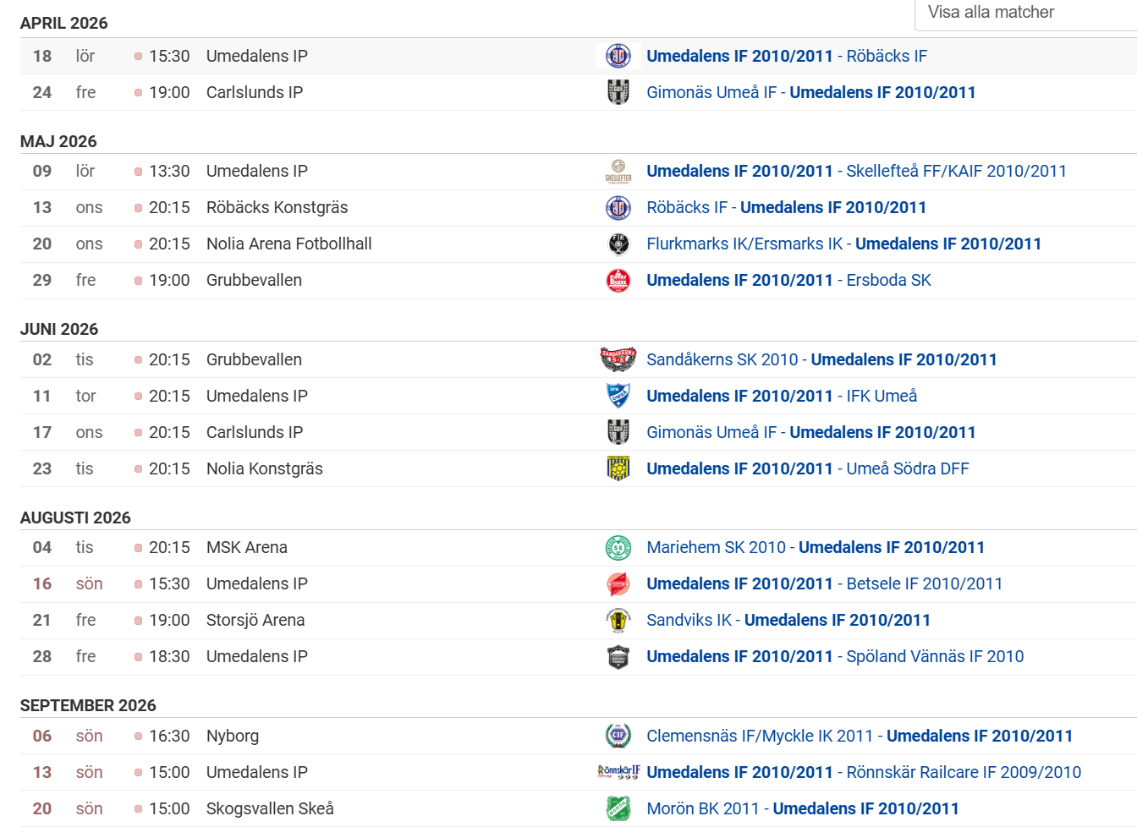
Matcher

Slide 7
Matchkläder
Vi får nya svarta matchtröjor i år tack vare en sponsor!
Tröjorna är tjejernas egna som de får behålla.
Bortaställ (gula tröjor) lånar vi från klubben som vanligt och dessa ska returneras efter avslutad säsong.
Färg på strumporna är fortsatt gula.

Slide 8
Ekonomi
Högre träningsavgift, 1500kr, pga några färre spelare vilket ger mindre intäkt från LOK-stöd, träningsavgift, försäljningar mm.
Ev. Cupavgift beslutas senare.
Vi kommer utföra två försäljningar, en i maj och en i september. Det kommer finnas möjlighet att köpa ut sig från försäljningarna.
OBS nytt från förra året är möjligheten att ta del av fritidskortet, ett bidrag på 500 kr. Läs mer här:
https://www.umedalensif.se/nyheter/?ID=9743&NID=1295602

Slide 9
Föreningsjobb
Vi ska ha kiosken öppen när vi har hemmamatch. Dvs baka, koka kaffe och bemanna kiosken.
Vi måste ha en matchvärd under våra hemmamatcher.
Vi behöver bidra med med några personer till städ och fixarkväll på IP.
Schema för samtliga ovanstående jobb kommer.

Slide 10
Lagaktivitet/Kickoff med övernattning
17/4 - 18/ 4 I Klabböle byagård
Lagaktivitet med mat, prat, teori, lekar och häng!
Match senare på lördagen

Slide 11
Cup i Piteå PSG
Som vi tidigare informerat om har vi anmält oss till PSG 26-28 juni, men inte fått plats.
Vi står fortsatt i kö för att få plats på cupen. (Det är boendet som är svårt att lösa så om någon har en större lokal att tillgå i Piteå så hör gärna av er direkt till oss!)
Vi kommer avvakta april ut.
Om vi inte får plats på cupen är vår back-up plan att hitta på en rolig säsongsavslutning tillsammans med tjejerna.

Slide 12
Frågor eller funderingar?
Tveka inte att ringa någon av oss eller komma ner på en träning och prata.

